Slide 1
স্বা গ ত ম

Slide 2
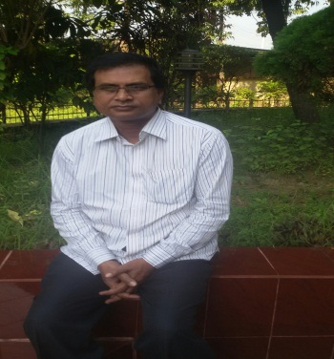
কল্লোল চক্রবর্তী
(সিনিয়র সহকারিশিক্ষক)
রামকৃষ্ণ পুর কে কে আর কে উচ্চ বিদ্যালয়।
হোমনা- কুমিল্লা।

Slide 3
হিন্দু ধর্ম ও নৈতিক শিক্ষা
নবমঃ শ্রেণি
দ্বিতীয় অধ্যায় (২য় পরিচ্চেদ)
তারিখঃ১৬-১০-২০২০ইং
সময়ঃ ৫০ মিনিট।

Slide 4
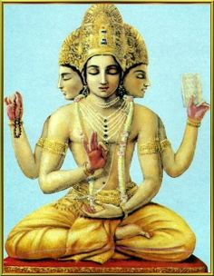

Slide 5
বৈদিকযূগ ও স্মৃতি শাস্ত্র

Slide 6
এই পাঠের শেষে শিক্ষার্থী -----
বৈদিক ধর্ম গ্রন্থ কয়টি ভাগে ভাগ তা বলতে পারবে?
স্মৃতিশাস্ত্র ,ধর্ম শাস্ত্র, বিভিন্ন ধর্ম মতের লক্ষ্য ও উদ্দেশ্য কী তা ব্যাখ্যা করতে পারবে?
“বেদান্তে ব্রহ্ম চিন্তা হিন্দু ধর্মের চিন্তা জগতে এক পরিবর্তন ধরা পড়ে”তা বিশ্লেষণ করতে পারবে?

Slide 7
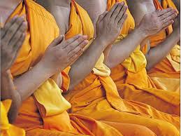

Slide 8
একক কাজঃ
বৈদিক শিক্ষার কর্ম ও জ্ঞান এ দুই মতের সংযোগ স্থাপন করে
কী সৃষ্টি হয়েছে?

Slide 10
জোড়ায়কাজঃ
স্মৃতি শাস্ত্র কাকে বলে, ব্যাখ্যা কর?

Slide 11
দলগত কাজঃ
বৈদিক যুগে ধর্মানুষ্টান,যজ্ঞক্রিয়া,বেদান্তদর্শন,বিশ্লেষণ কর?

Slide 12
মূল্যায়নঃ
প্রধান প্রামাণ্য ঊপনিষদ কয়টি?
কোন যুগের ধর্মানুষ্টানের রূপ ছিল যজ্ঞক্রিয়া ?
বৈদান্ত দর্শন কী ?

Slide 13
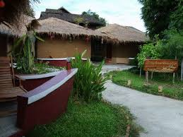
স্মৃতিশাস্ত্র সম্পর্কে ৬ লাইনের ১টি অনুচ্চেদ লিখে আনবে?

Slide 14
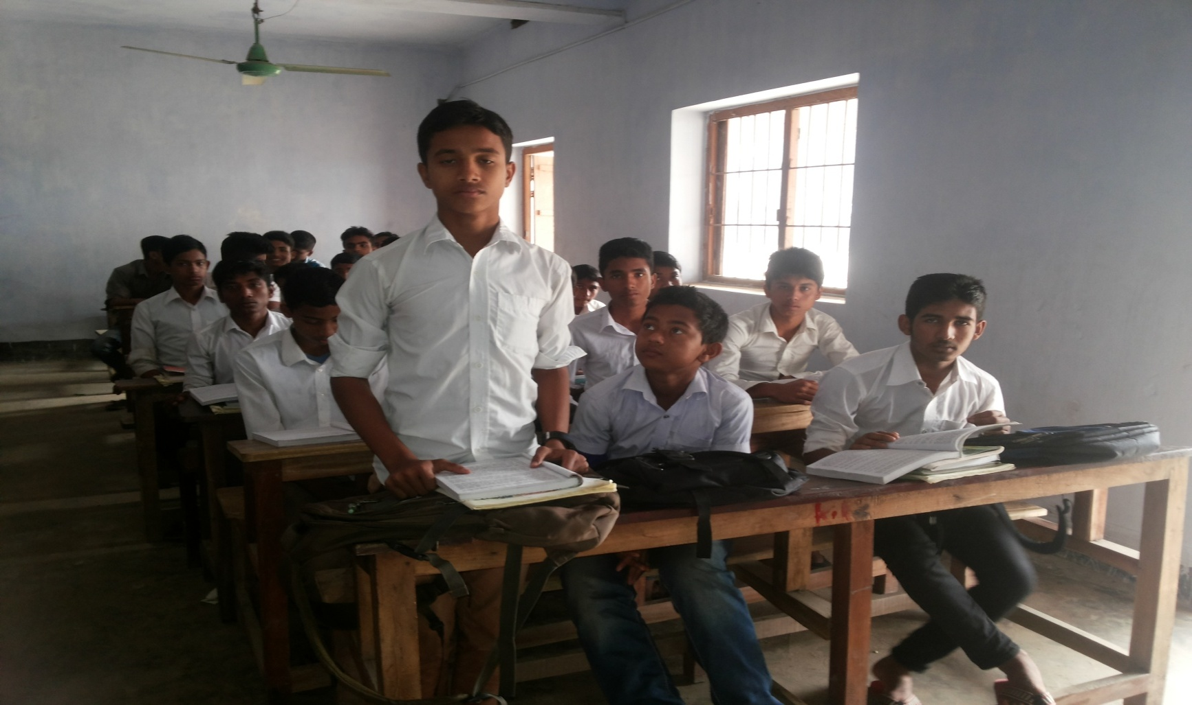
সবার জন্য রইল শুভ কামনা

